Slide 2
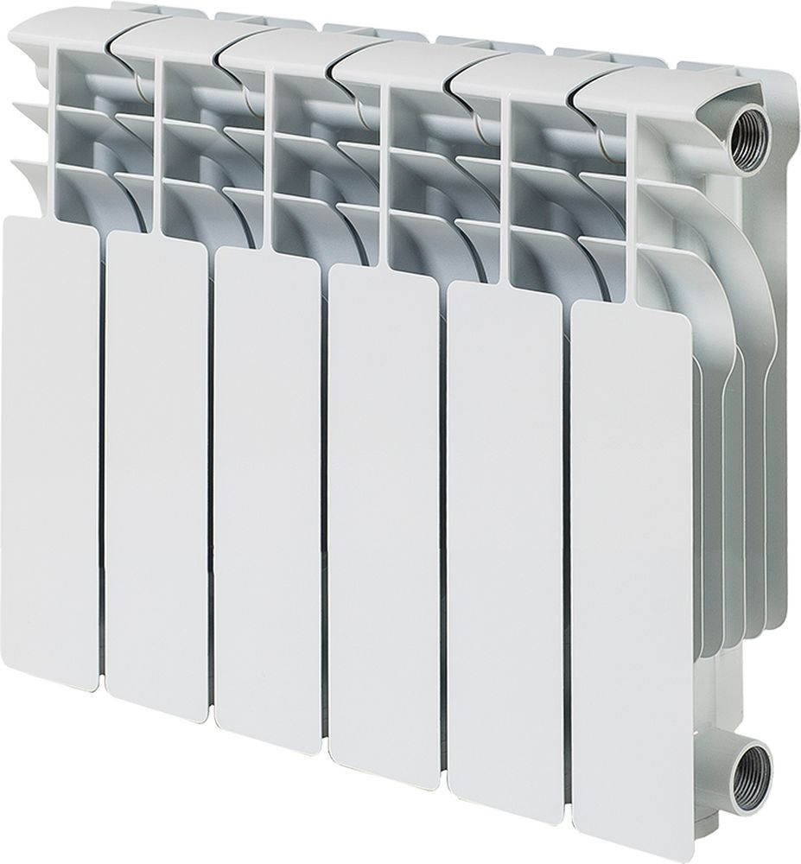
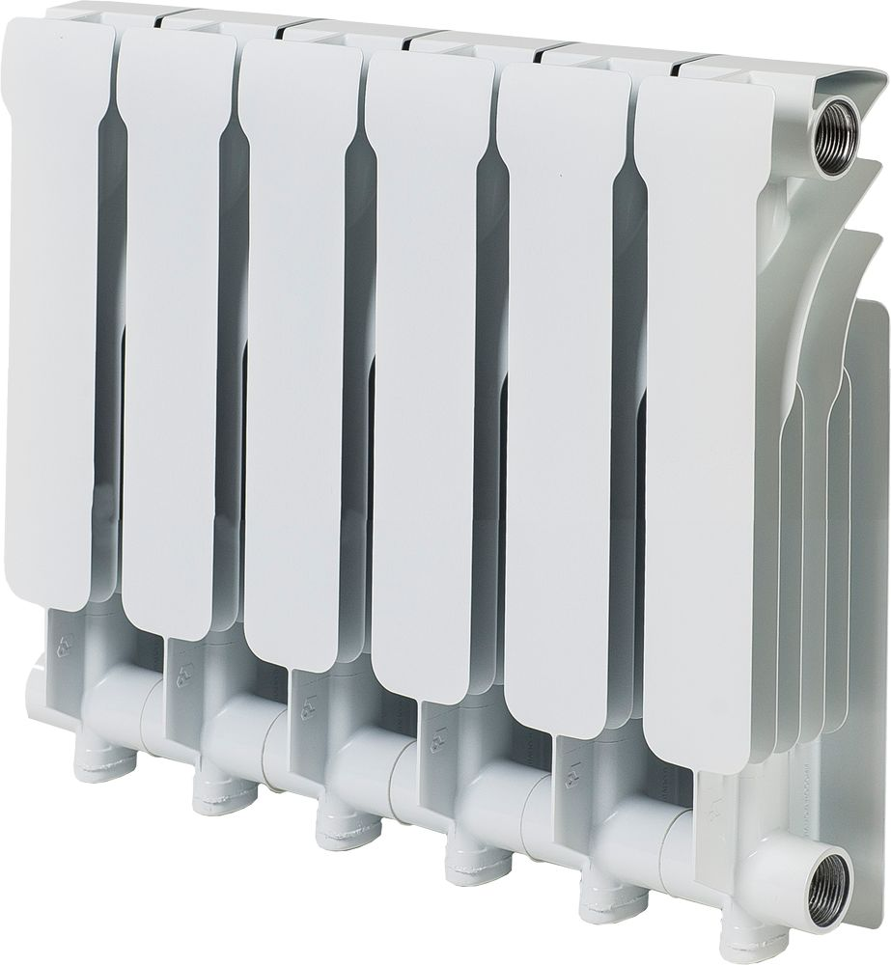
Русский Радиатор КОРВЕТ алюминиевый
RRC350*100AL
0.95 КГ
147 Вт
ГАРАНТИЯ 15 ЛЕТ
3D
3D
3D

Slide 3
Русский Радиатор КОРВЕТ алюминиевый
RRC500*100AL 1.20 КГ 181 Вт
ГАРАНТИЯ 15 ЛЕТ

Slide 4
Русский Радиатор КОРВЕТ биметаллический
RRC500*80BM
1.60 КГ 163 Вт
ГАРАНТИЯ 25 ЛЕТ
ПОЛНЫЙ БИМЕТАЛЛ

Slide 5
Русский Радиатор КОРВЕТ биметаллический
RRC500*100BM 1.95 КГ 195 Вт
ПОЛНЫЙ БИМЕТАЛЛ
ГАРАНТИЯ 25 ЛЕТ

Slide 6
Русский Радиатор ФРЕГАТ алюминиевый
RRF500*80AL
1.17 КГ 162 Вт
ГАРАНТИЯ 15 ЛЕТ

Slide 7
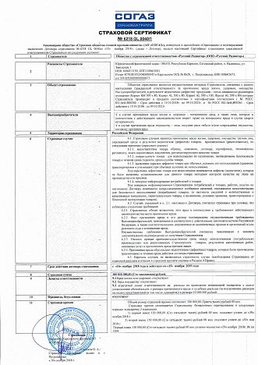
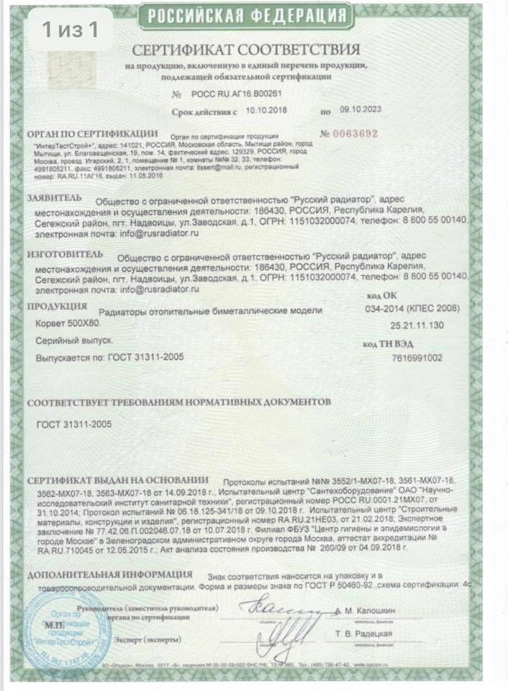
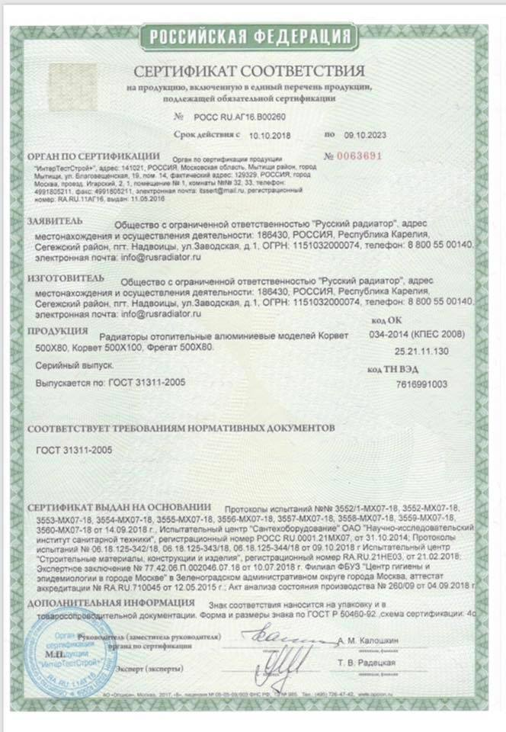
Страхование продукции Русский Радиатор
Сертификат соответствия Русский Радиатор
обязательная сертификация

Slide 8
Протоколы испытаний Русский Радиатор

